Slide 1
«Сказки по телефону»
Сборник, выполненный учениками 5 “Б” класса ГБОУ СОШ № 60
2014 год

Slide 2
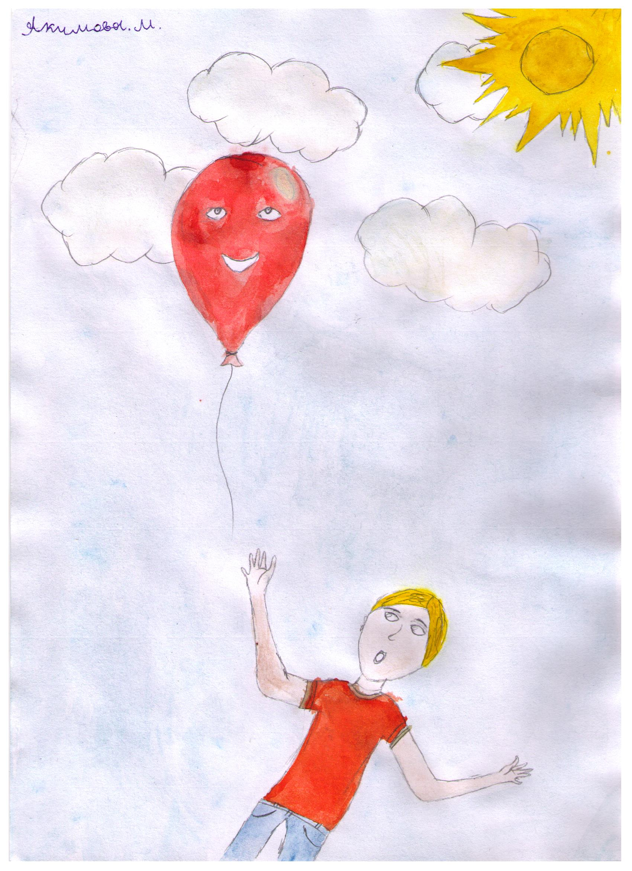
Воздушный шар
Жил-был шарик. Он лежал в коробке и мечтал увидеть солнце и небо.
Однажды человек взял шарик из коробки и стал его надувать. Шарик очень обрадовался, что увидит солнце и сможет полетать в небе. Но когда человек полностью надул шарик, он дал его мальчику.
Шарик не хотел играть с мальчиком и попытался вырваться, но не смог: мальчик слишком сильно держал его. Тут подул сильный ветер и вырвал шарик из рук мальчика. Шарик очень обрадовался тому, что летает, и сильно засмеялся, а от смеха лопнул.
(Акимова Марина)

Slide 3
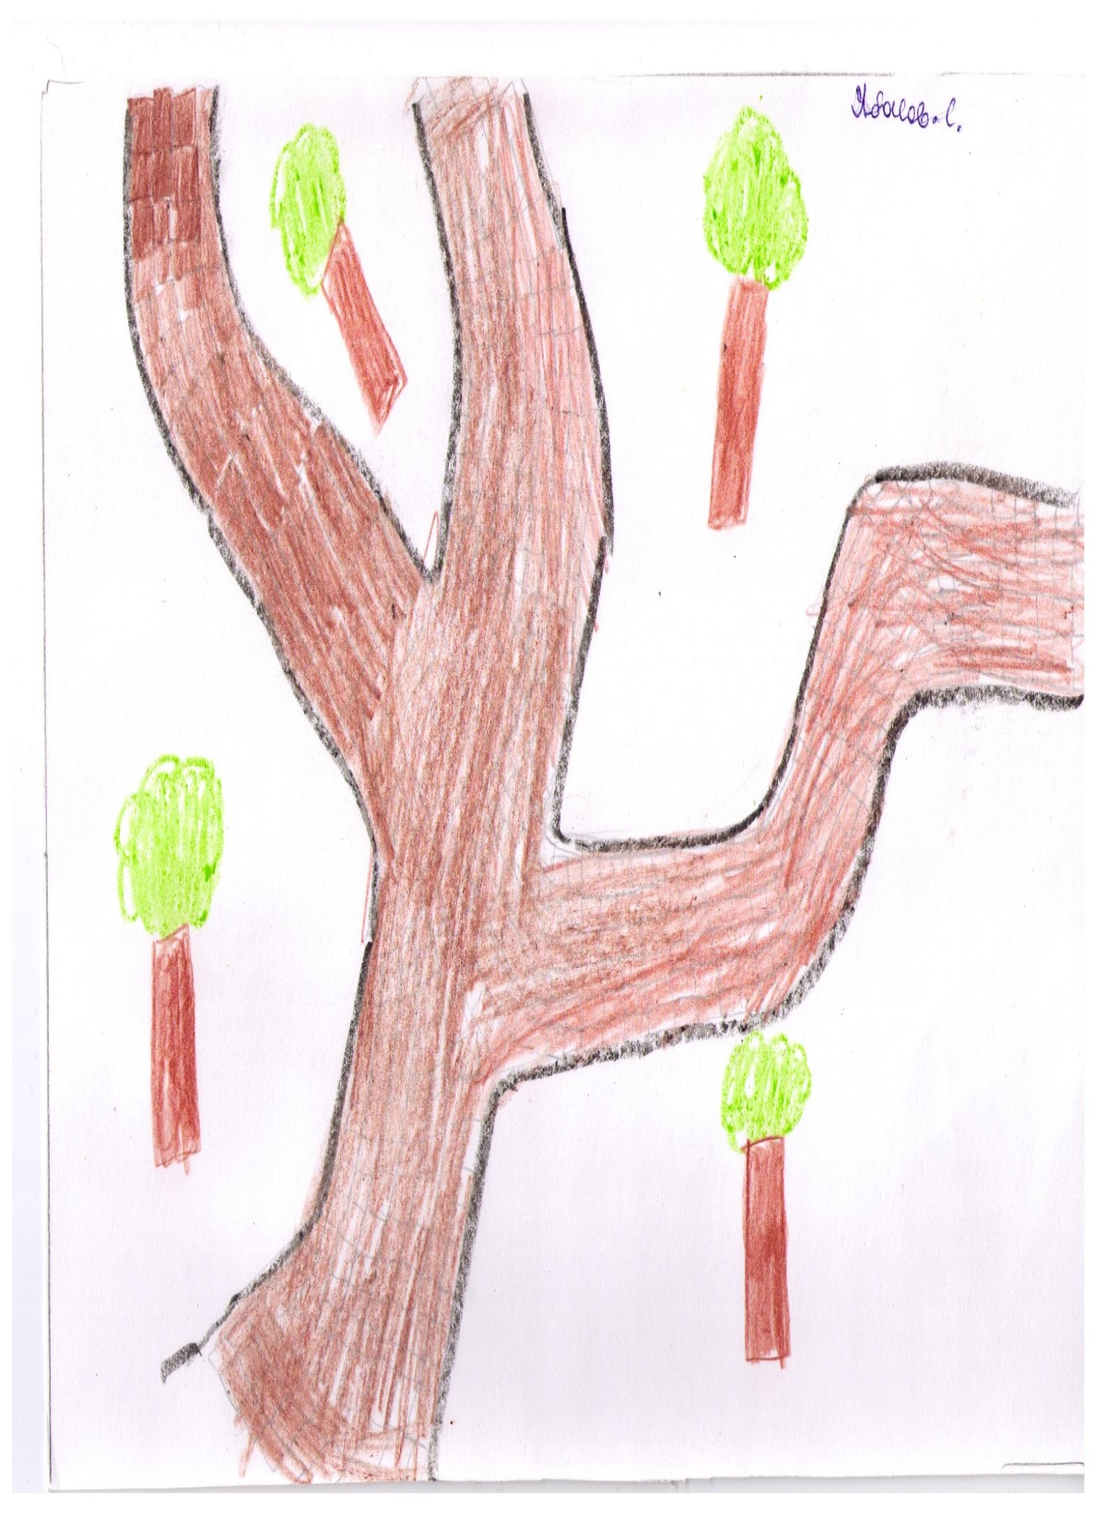
Шоколадное дерево
Жил-был мальчик. Его звали Ваня. Однажды Ваня захотел сделать шоколадную речку.
Но для этого ему нужны были друзья. Он позвал друзей и рассказал им свой план:
«Мы должны купить много шоколада» Дети купили много шоколада, затем растопили его и залили в яму.
Со временем шоколад впитался в почву. Дети расстроились и пошли домой.
Через несколько недель, когда ребята гуляли, они увидели, что на том месте выросло шоколадное дерево. Дети обрадовались и стали поливать его шоколадом каждый день.
(Абасов Санан)

Slide 4
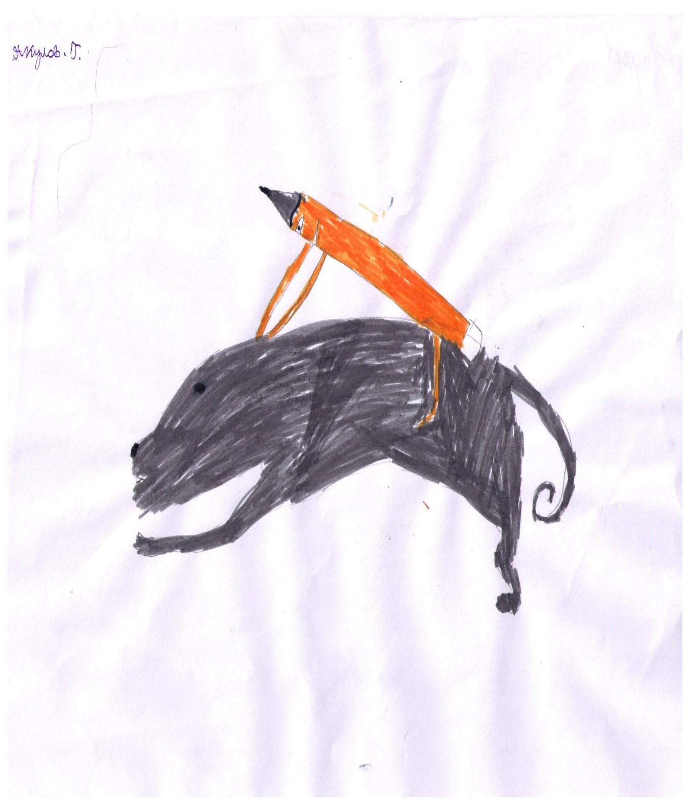
Сказка про карандаш
Жил на свете мальчик. У этого мальчика был волшебный карандаш, который умел разговаривать, но люди его не понимали. Однажды мальчик потерял свой карандаш и расстроился. Мальчик не мог его найти, но со временем он завёл новый карандаш и забыл про старый. Тем временем старый карандаш нашёл мышь и попросил её отвезти его к мальчику, но мышка привезла его к строителю. Строитель обрадовался и стал этот карандаш беречь.
(Акулов Глеб)

Slide 5
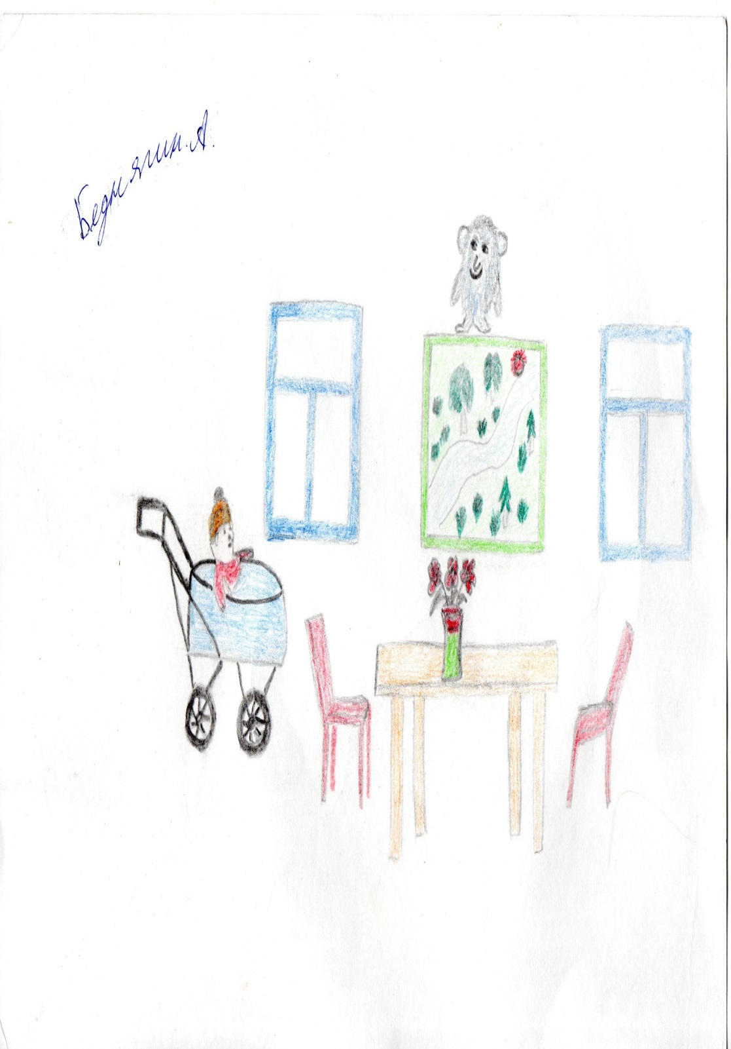
Домовой
Жили в городе муж и жена, и ждали они ребёнка. Поехали они в деревню отдыхать. Жили они там в старом доме. В этом доме висела картина, которую они захотели забрать с собой. И привезли они картину домой. И стали у них происходить странные вещи. Родился у них мальчик. Когда сын ночью спал, вдруг он начинал неожиданно смеяться. Родители ничего не понимали. Когда сын подрос, родители у него стали спрашивать, что он видит во сне. Сын рассказал, что к нему приходит маленькое, круглое, пушистое существо. Оно играет с мальчиком и щекотит его.Но родители это существо не видели. Когда мальчик оставался ночевать у бабушки, происходила всякая всячина: то лампа со стены упадёт, то цветок, постельное бельё в шкафу изорвано. Родители стали думать, что происходит. Видимо, это существо - домовой. И он хулиганит только тогда, когда мальчика дома нет. И они догадались, что привезли домового с картиной.
(Беднягин Александр)

Slide 6
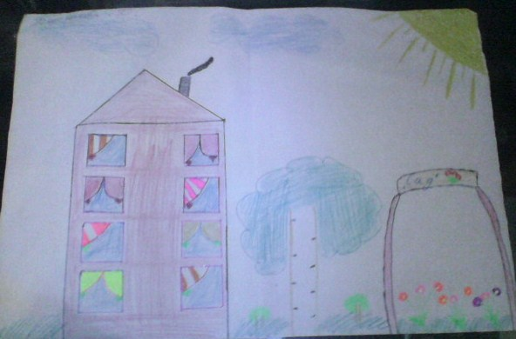
Городок
В одном очень маленьком городке жили люди, они были добрые. У них были маленькие домики, красивые сады и добрые животные. Всё в этом городке было блестящим и прекрасным, и все были счастливы. Но вдруг к ним пришли соседи - злые люди. Началась жестокая война. Добрые люди не могли решить, кто будет капитаном, всё же капитаном стала мама: только она не смогла справиться с волшебной палочкой, которая побеждает. Мама взмахнула волшебной палочкой, и все злые люди оказались на пляже. И им там очень понравилось, они стали добрыми. Они до сих пор веселятся на пляже, как мотыльки.
(Бергоева Диана)

